Slide 1
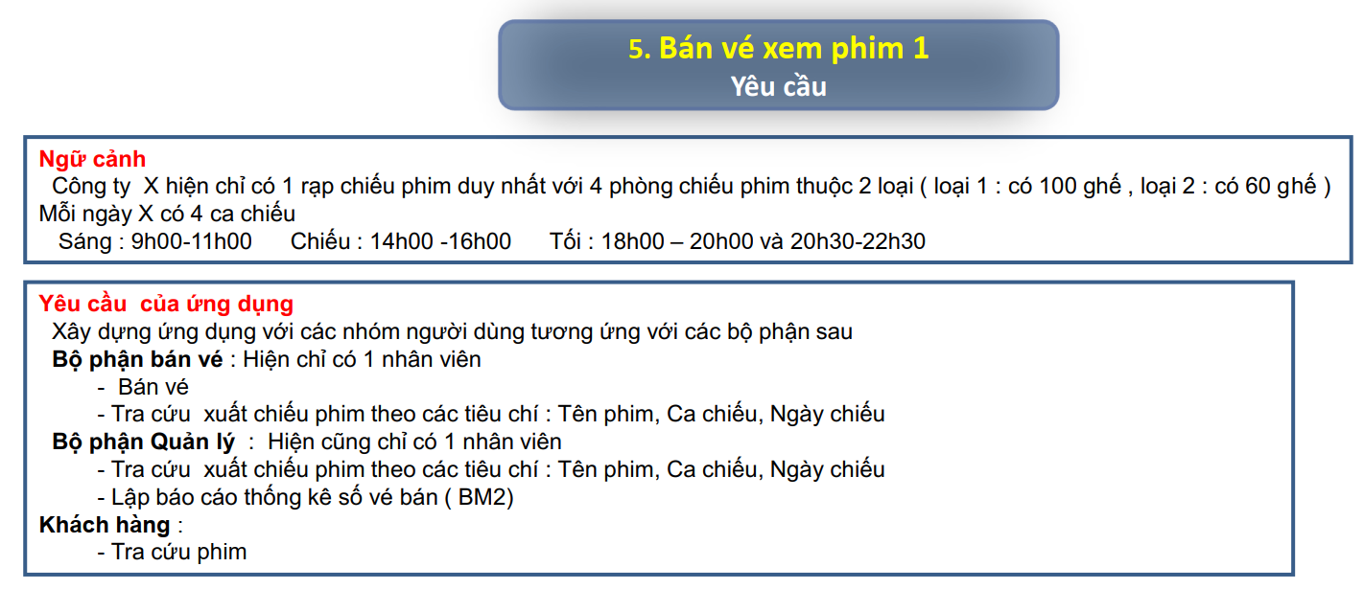

Slide 2
Yêu cầu
Yêu cầu chức năng:
Bộ phận bán vé:
Bán vé
Tra cứu xuất chiếu phim theo tiêu chí: Tên phim, Ca chiếu, Ngày chiếu
Bộ phận quản lý:
Tra cứu xuất chiếu phim theo các tiêu chí : Tên phim, Ca chiếu, Ngày chiếu
Lập báo cáo thông kê vé bán (BM2)
Khách hang:
Tra cứu phim
Yêu cầu phi chức năng:

Slide 3
Yêu cầu
Yêu cầu chức năng
Yêu cầu phi chức năng:
Quản lý rạp chiếu phim, phòng chiếu, xuất chiếu
Quản lý nhân sự: nhân viên, quản lý, khách hang
Quản lý ca chiếu, phim, loại ghế, giá vé
Quản lý mua vé, khách hàng, ca chiếu

Slide 4
Hồ sơ phân tích yêu cầu
Sơ đồ sử dụng
Sơ đồ lớp đối tượng

Slide 5
Phân tích yêu cầu
Các bước thực hiện
Phương pháp phân tích yêu cầu

